Slide 1
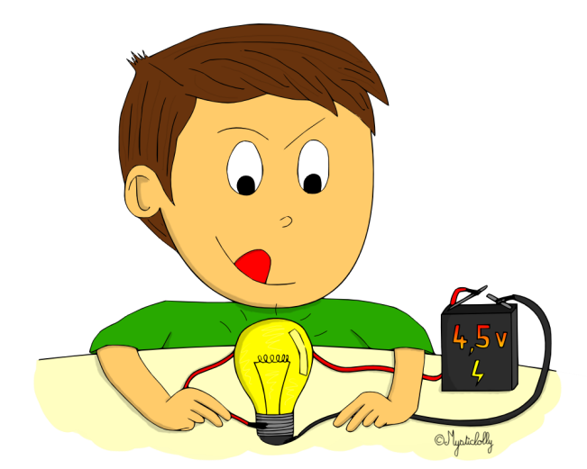
CM2
Français | Mes essais
Raconter de mémoire une œuvre lue; citer un court extrait.
Lire à haute voix avec fluidité et de manière expressive une dizaine de lignes, après préparation.
Repérer dans un texte des informations simples.
Repérer dans un texte des informations complexes.
Reconnaître les différents termes désignant un personnage.
Résumer un texte documentaire, descriptif ou narratif.
Lire au moins 5 œuvres complètes dans l’année.
Donner son avis argumenté sur l’œuvre lue.
Rapprocher des œuvres littéraires ou non.
Copier sans erreur un texte d’une dizaine de lignes en soignant sa présentation.
Dans les diverses activités scolaires, proposer une réponse écrite dans une forme correcte.
Participer aux échanges, aux débats.
Effectuer seul des recherches dans des ouvrages documentaires.
A la fin de l’année, je sais :
Au cours de cette année, je vais devoir apprendre à maitriser ces compétences. Je colorie :
Une case en vert : j’ai su faire.
Une case en jaune : j’y suis presque.
Une case en orange : je dois encore progresser.
Une case en rouge : je n’ai pas compris.
Pour chacune de ces compétences, j’ai droit à 3 essais.
Mathématiques
Résoudre des problèmes relevant de toutes les opérations.
Résoudre des problèmes comprenant une ou plusieurs étapes.
Mémoriser les tables de multiplications.
Calculer mentalement des sommes.
Calculer mentalement des différences.
Calculer mentalement des multiplications.
Calculer mentalement des divisions.
Sciences | Mes essais
Savoir observer.
Formuler une hypothèse et la tester.
Manipuler et expérimenter.
Argumenter.

Slide 2
CM2
A la fin de l’année, je sais :
Instruction civique et morale | Mes essais
Connaître et réfléchir sur des adages juridiques.
Débattre sur les droits fondamentaux de l’Homme.
Citer et illustrer des cas concrets de discriminations.
Respecter les règles de vie collective.
Au cours de cette année, je vais devoir apprendre à maitriser ces compétences. Je colorie :
Une case en vert : j’ai su faire.
Une case en jaune : j’y suis presque.
Une case en orange : je dois encore progresser.
Une case en rouge : je n’ai pas compris.
Pour chacune de ces compétences, j’ai droit à 3 essais.
Autonomie et Initiative | Mes essais
Respecter les consignes.
Être persévérant dans toutes les activités.
Commencer à s’autoévaluer.
Soutenir une écoute prolongée.
S’impliquer dans un projet personnel ou collectif.
Planifier son travail.
Respecter les autres.
Géographie | Mes essais
Lire une carte.
Utiliser la légende d’une carte.
Réaliser une carte simple.
Expliquer et comprendre un paysage.
Réaliser un croquis légendé d’un paysage.
Utiliser un document simple (image, tableau, graphique).
Réaliser un graphique.
Arts visuels | Mes essais
Distinguer les grandes catégories artistiques.
Rencontrer des œuvres variées et visiter des musées, expositions, etc.
Reconnaître et décrire des œuvres déjà rencontrées.
Pratiquer le dessin et d’autres formes d’expression.
Interpréter de mémoire une chanson.
Repérer des éléments musicaux.
Inventer et réaliser des œuvres.
Histoire | Mes essais
Élaborer un écrit de la leçon.
Identifier les principales période de l’Histoire.
Mémoriser des repères chronologiques et les situer les uns par rapport aux autres.

Slide 3
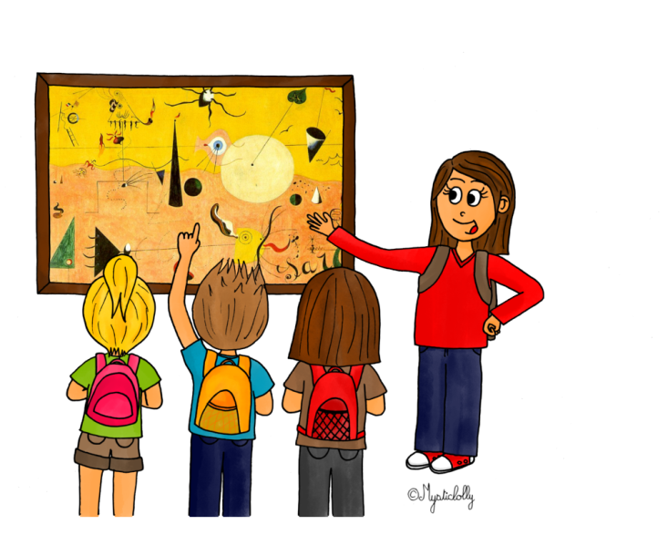
CM2
A la fin de l’année, je sais :
Au cours de cette année, je vais devoir apprendre à maitriser ces compétences. Je colorie :
Une case en vert : j’ai su faire.
Une case en jaune : j’y suis presque.
Une case en orange : je dois encore progresser.
Une case en rouge : je n’ai pas compris.
Pour chacune de ces compétences, j’ai droit à 3 essais.
Anglais | Mes essais
Répondre à des questions et en poser.
Epeler des mots familiers.
Comprendre des consignes.
Suivre des instructions courtes et simples.
Suivre le fil d’une histoire avec des aides appropriées.
Reproduire un modèle oral.
Lire et comprendre des textes courts.
Copier des mots et des textes courts.
Renseigner un questionnaire.
Ecrire en utilisant un modèle.
Ecrire sous la dictée.
Connaître des éléments de la culture anglo-saxonne.
Je m’engage à effectuer ces évaluations au cours de l’année. Signature de l’élève :

